Slide 1
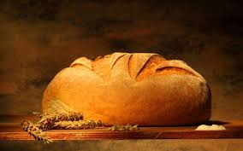
人活着不是单靠食物
（3）

Slide 2
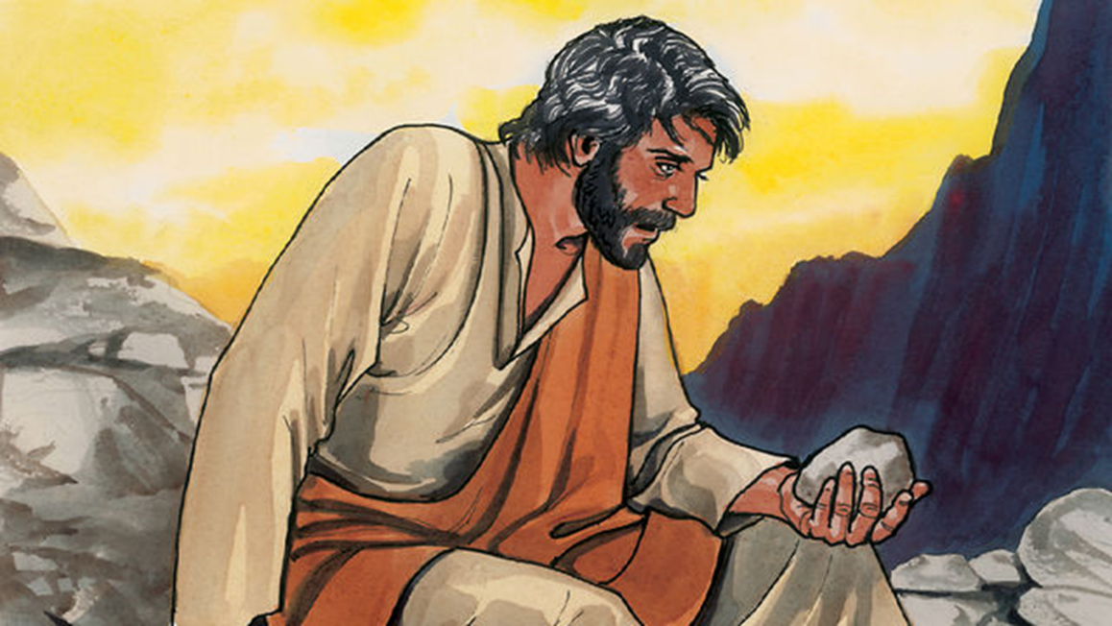
两个关于吃的故事
创3:4 蛇对女人说：你们不一定死；3:5 因为 神知道，你们吃的日子眼睛就明亮了，你们便如神能知道善恶。
太4:3 那试探人的进前来，对他说：你若是神的儿子，可以吩咐这些石头变成食物。

Slide 3
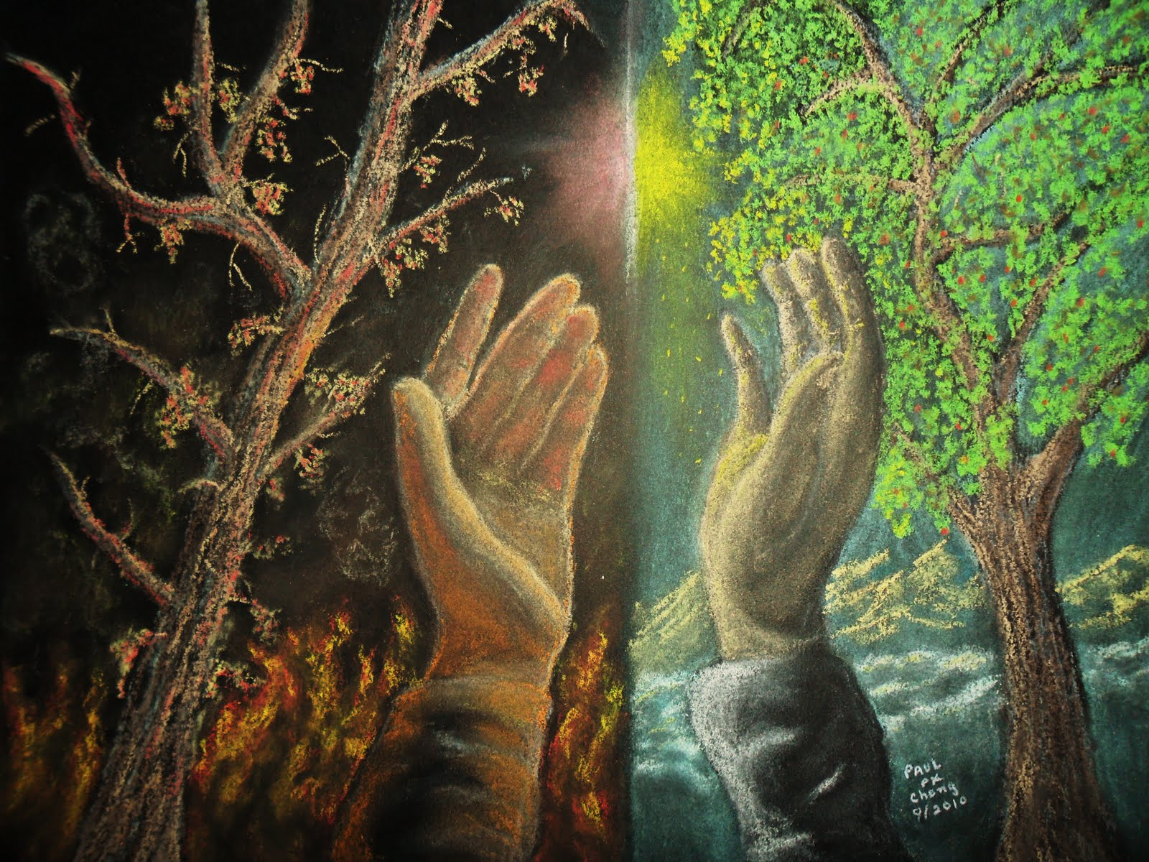

Slide 4
太4:4 耶稣却回答说：经上记着说：人活着，不是单靠食物，乃是靠神口里所出的一切话。
太3:17 从天上有声音说：这是我的爱子，我所喜悦的

Slide 5
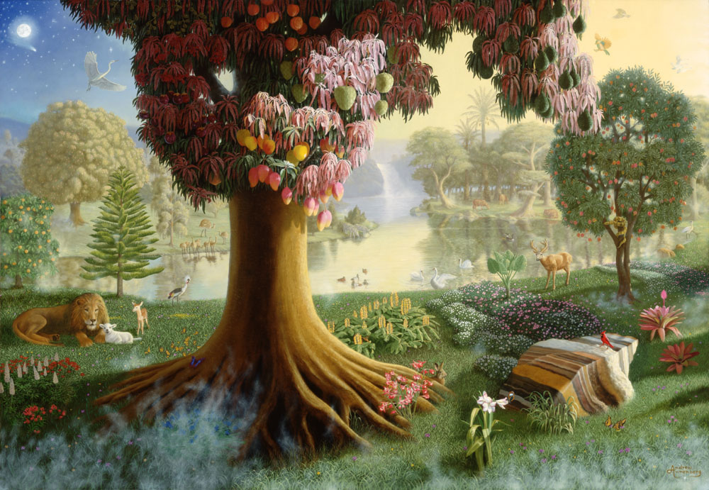
今天的选择
弗4:24 并且穿上新人；这新人是照着神的形象造的，有真理的仁义和圣洁。
西3:10 穿上了新人。这新人在知识上渐渐更新，正如造他主的形象。
新我
肉体
弗4:22 就要脱去你们从前行为上的旧人，这旧人是因私慾的迷惑渐渐变坏的(which is corrupt according to the deceitful lusts)。
内心相信的真理
内心相信的谎言

Slide 6
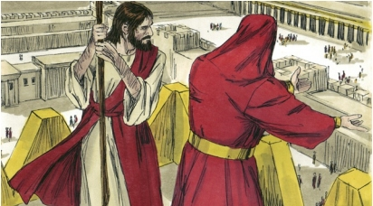
太4:5 魔鬼就带他进了圣城，叫他站在殿顶（顶：原文是翅）上，

Slide 7
太4:6 对他说：你若是神的儿子，可以跳下去，因为经上记着说：主要为你吩咐他的使者用手托着你，免得你的脚碰在石头上。

Slide 8
太4:7 耶稣对他说：经上又记着说：不可试探主你的神。

Slide 9
什么叫试探神？
来3:7 圣灵有话说：你们今日若听他的话，3:8 就不可硬着心，象在旷野惹他发怒、试探他的时候一样。3:9 在那里，你们的祖宗试我探我，并且观看我的作为有四十年之久。3:10 所以，我厌烦那世代的人，说：他们心里常常迷糊，竟不晓得我的作为！3:11 我就在怒中起誓说；他们断不可进入我的安息。

Slide 10
什么叫试探神？
雅1:12 忍受试探的人是有福的，因为他经过试验以后，必得生命的冠冕；这是主应许给那些爱他之人的。1:13 人被试探，不可说：「我是被神试探」；因为神不能被恶试探，他也不试探人。1:14 但各人被试探，乃是被自己的私慾牵引诱惑的。1:15 私慾既怀了胎，就生出罪来；罪既长成，就生出死来。

Slide 11
什么叫试探神？
可8:11 法利赛人出来盘问耶稣，求他从天上显个神蹟给他们看，想要试探他。8:12 耶稣心里深深的歎息，说：这世代为甚么求神蹟呢？我实在告诉你们，没有神蹟给这世代看。

Slide 12
今天的选择
弗4:24 并且穿上新人；这新人是照着神的形象造的，有真理的仁义和圣洁。
西3:10 穿上了新人。这新人在知识上渐渐更新，正如造他主的形象。
新我
肉体
弗4:22 就要脱去你们从前行为上的旧人，这旧人是因私慾的迷惑渐渐变坏的(which is corrupt according to the deceitful lusts)。
内心相信的真理
内心相信的谎言

Slide 13
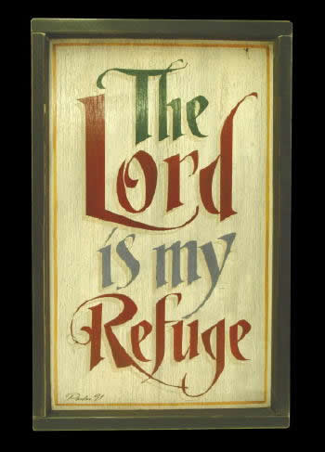
在相信的前提下读神的话
诗91:1 住在至高者隐密处的，必住在全能者的荫下。91:2 我要论到耶和华说：他是我的避难所，是我的山寨，是我的 神，是我所倚靠的。91:3 他必救你脱离捕鸟人的网罗和毒害的瘟疫。

Slide 14
在相信的前提下读神的话
诗91:4 他必用自己的翎毛遮蔽你；你要投靠在他的翅膀底下；他的诚实是大小的盾牌。91:5 你必不怕黑夜的惊骇，或是白日飞的箭，91:6 也不怕黑夜行的瘟疫，或是午间灭人的毒病。

Slide 15
在相信的前提下读神的话
诗91:7 虽有千人仆倒在你旁边，万人仆倒在你右边，这灾却不得临近你。91:8 你惟亲眼观看，见恶人遭报。91:9 耶和华是我的避难所；你已将至高者当你的居所，91:10 祸患必不临到你，灾害也不挨近你的帐棚。

Slide 16
在相信的前提下读神的话
诗91:11 因他要为你吩咐他的使者，在你行的一切道路上保护你。91:12 他们要用手托着你，免得你的脚碰在石头上。91:13 你要踹在狮子和虺蛇的身上，践踏少壮狮子和大蛇。

Slide 17
在相信的前提下读神的话
诗91:14 神说：因为他专心爱我，我就要搭救他；因为他知道我的名，我要把他安置在高处。91:15 他若求告我，我就应允他；他在急难中，我要与他同在；我要搭救他，使他尊贵。91:16 我要使他足享长寿，将我的救恩显明给他。

Slide 18
太4:6 对他说：你若是神的儿子，可以跳下去，因为经上记着说：主要为你吩咐他的使者用手托着你，免得你的脚碰在石头上。

Slide 19
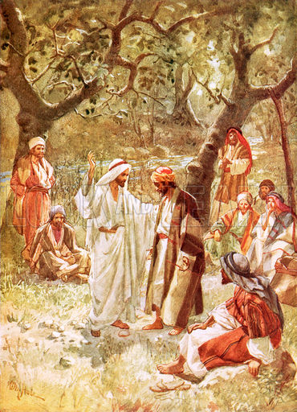
门徒的例子
太16:20 当下，耶稣嘱咐门徒，不可对人说他是基督。16:21 从此，耶稣纔指示门徒，他必须上耶路撒冷去，受长老、祭司长、文士许多的苦，并且被杀，第叁日复活。

Slide 20
门徒的例子
太16:22 彼得就拉着他，劝他说：主阿，万不可如此！这事必不临到你身上。16:23 耶稣转过来，对彼得说：撒但，退我后边去罢！你是绊我脚的；因为你不体贴神的意思，只体贴人的意思。

Slide 21

门徒的例子
加1:10 我现在是要得人的心呢？还是要得神的心呢？我岂是讨人的喜欢么？若仍旧讨人的喜欢，我就不是基督的仆人了。1:11 弟兄们，我告诉你们，我素来所传的福音不是出于人的意思。

Slide 22
门徒的例子
加1:12 因为我不是从人领受的，也不是人教导我的，乃是从耶稣基督启示来的。

Slide 23
门徒的例子
加1:15 然而，那把我从母腹里分别出来、又施恩召我的神，1:16 既然乐意将他儿子启示在我心里，叫我把他传在外邦人中，我就没有与属血气的人商量。。。

